Slide 1
Redux
——React的状态管理

Slide 2
内容纲要
1 redux出现的缘由和能解决的问题
2 什么情况下可以不用redux
3 什么情况下需要redux
4 redux的设计思想
5 store
6 state
7 Action、 ActionCreator
8 store.dispatch
9 Reducer、纯函数
10 Redux 工作流程
11 异步操作、中间件
12 redux ui组件
13 redux-saga
飞冰

Slide 3
React 状态管理-redux
1. React 只是 DOM 的一个抽象层，并不是 Web 应用的完整解决方案。有两个方面，它没涉及。
代码结构
组件之间的通信
2.为了解决这个问题，2014年 Facebook 提出了 Flux 架构的概念，引发了很多的实现。2015年，Redux 出现，将 Flux 与函数式编程结合一起，很短时间内就成为了最热门的前端架构。
3.Redux是一个有用的架构，但不是非用不可。一般的情况我们不需要使用Redux。

Slide 4
什么情况下可以不用Redux
用户的使用方式非常简单
用户之间没有协作
不需要与服务器大量交互，也没有使用 WebSocket
http://www.ruanyifeng.com/blog/2017/05/websocket.html(了解)
视图层（View）只从单一来源获取数据
简单说，如果你的UI层非常简单，没有很多互动，Redux 就是不必要的，用了反而增加复杂性。

Slide 5
什么情况下需要使用Redux
1.用户的使用方式复杂
2.不同身份的用户有不同的使用方式（比如普通用户和管理员）
3.多个用户之间可以协作
4.与服务器大量交互，或者使用了WebSocket
5.View要从多个来源获取数据
总结：多交互、多数据源
从组件角度考虑：
某个组件的状态，需要共享
某个状态需要在任何地方都可以拿到
一个组件需要改变全局状态
一个组件需要改变另一个组件的状态

Slide 6
Redux 三大原则
1 单一数据源
整个应用的state被储存在一棵objecttree中并且这个objecttree只存在于唯一一个store中。
2 State 是只读的
惟一改变 state 的方法就是触发 action，action 是一个用于描述已发生事件的普通对象。
3 使用纯函数来执行修改
为了描述 action 如何改变 state tree ，你需要编写 reducers。
Reducer 只是一些纯函数，它接收先前的 state 和 action，并返回新的 state。

Slide 7
Redux 不同框架绑定
react-redux — React ( 需要 "react-redux": "^5.1.1" 版本)
ng-redux — Angular
ng2-redux — Angular 2
backbone-redux — Backbone
redux-falcor — Falcor
deku-redux — Deku

Slide 8
Redux中间件
redux-thunk — 用最简单的方式搭建异步 action 构造器
redux-promise — 遵从 FSA 标准的 promise 中间件
redux-axios-middleware — 使用 axios HTTP 客户端获取数据的 Redux 中间件
redux-observable — Redux 的 RxJS 中间件
redux-rx — 给 Redux 用的 RxJS 工具，包括观察变量的中间件
redux-logger — 记录所有 Redux action 和下一次 state 的日志
redux-immutable-state-invariant — 开发中的状态变更提醒
redux-unhandled-action — 开发过程中，若 Action 未使 State 发生变化则发出警告
redux-analytics — Redux middleware 分析
redux-gen — Redux middleware 生成器
redux-saga — Redux 应用的另一种副作用 model
redux-action-tree — Redux 的可组合性 Cerebral-style 信号
apollo-client — 针对 GraphQL 服务器及基于 Redux 的 UI 框架的缓存客户端

Slide 9
Redux路由、组件
redux-simple-router — 保持 React Router 和 Redux 同步
redux-router — 由 React Router 绑定到 Redux 的库
redux-form — 在 Redux 中时时持有 React 表格的 state
react-redux-form — 在 React 中使用 Redux 生成表格

Slide 10
Redux增强器
redux-batched-subscribe — 针对 store subscribers 的自定义批处理与防跳请求
redux-history-transitions — 基于独断的 action 的 history 库转换
redux-optimist — 使 action 可稍后提交或撤销
redux-optimistic-ui — A reducer enhancer to enable type-agnostic optimistic updates 允许对未知类型进行更新的 reducer 增强器
redux-undo — 使 reducer 便捷的重做/撤销，以及 action 记录功能
redux-ignore — 通过数组或过滤功能忽略 redux action
redux-recycle — 在确定的 action 上重置 redux 的 state
redux-batched-actions — 单用户通知去 dispatch 多个 action
redux-search — 自动 index 站点资源并实现即时搜索
redux-electron-store — Store 增强器， 可同步不同 Electron 进程上的多个 Redux store
redux-loop — Sequence effects purely and naturally by returning them from your reducers
redux-side-effects — Utilize Generators for declarative yielding of side effects from your pure reducers

Slide 11
Redux工具集、开发者工具
reselect — 受 NuclearJS 启发，有效派生数据的选择器
normalizr — 为了让 reducers 更好的消化数据，将API返回的嵌套数据范式化
redux-actions — 在初始化 reducer 和 action 构造器时减少样板代码 (boilerplate)
redux-act — 生成 reducer 和 action 创建函数的库
redux-transducers — Redux 的编译器工具
redux-immutablejs — 将Redux 和 Immutable 整合到一起的工具
redux-tcomb — 在 Redux 中使用具有不可变特性、并经过类型检查的 state 和 action
redux-mock-store - 模拟 redux 来测试应用
redux-actions-assertions — Redux actions 测试断言
redux-devtools — 一个使用时间旅行 UI 、热加载和 reducer 错误处理器的 action 日志工具，最早演示于 React Europe 会议
Redux DevTools Extension — 打包了 Redux DevTools 及附加功能的 Chrome 插件

Slide 12
Redux 设计思想
1.Web 应用是一个状态机，视图与状态是一一对应的。
2.所有的状态，保存在一个对象里面。

Slide 13
Store
1. Store 就是保存数据的地方，你可以把它看成一个容器。整个应用只能有一个 Store。
2. Redux 提供createStore这个函数，用来生成 Store。
import { createStore } from 'redux';
const store = createStore(fn);

Slide 14
State
1. Store对象包含所有数据。如果想得到某个时点的数据，就要对 Store 生成快照。这种时点的数据集合，就叫做 State。
2. 当前时刻的 State，可以通过store.getState()拿到。
3. Redux 规定， 一个 State 对应一个 View。只要 State 相同，View 就相同。你知道 State，就知道 View 是什么样，反之亦然。

Slide 15
Action
1. State 的变化，会导致 View 的变化。但是，用户接触不到 State，只能接触到 View。所以，State 的变化必须是 View 导致的。Action 就是 View 发出的通知，表示 State 应该要发生变化了。
2. Action 是一个对象。其中的type属性是必须的，表示 Action 的名称。其他属性可以自由设置，社区有一个规范可以参考。
3. 例：
const action = {
type: 'ADD_TODO',
payload: 'Learn Redux'
};
4.上面代码中，Action 的名称是ADD_TODO，它携带的信息是字符串Learn Redux。
可以这样理解，Action 描述当前发生的事情。改变 State 的唯一办法，就是使用 Action。它会运送数据到 Store。

Slide 16
Action Creator
1. View 要发送多少种消息，就会有多少种 Action。如果都手写，会很麻烦。可以定义一个函数来生成 Action，这个函数就叫 Action Creator。
2. 实例：
const ADD_TODO = '添加 TODO';
function addTodo(text) {
return {
type: ADD_TODO,
text
}
}
const action = addTodo('Learn Redux');

Slide 17
store.dispatch()
1. store.dispatch()是 View 发出 Action 的唯一方法。
2. 实例：
store.dispatch({
type: 'ADD_TODO',
payload: 'Learn Redux'
});
3.上面代码中，store.dispatch接受一个 Action 对象作为参数，将它发送出去。
结合 Action Creator，这段代码可以改写如下。
store.dispatch(addTodo('Learn Redux'));

Slide 18
Reducer
1. Store 收到 Action 以后，必须给出一个新的 State，这样 View 才会发生变化。这种 State 的计算过程就叫做 Reducer。
2. Reducer 是一个函数，它接受 Action 和当前 State 作为参数，返回一个新的 State。
3. 实例：
const defaultState = 0;
const reducer = (state = defaultState, action) => {
switch (action.type) {
case 'ADD':return state + action.payload;
default: return state;
}
};
const state = reducer(1, { type: 'ADD',payload: 2});

Slide 19
Reduce
1. reduce 是js的一个函数，对数组中的所有元素调用指定的回调函数。该回调函数的返回值为累积结果，并且此返回值在下一次调用该回调函数时作为参数提供。
2. 而在这里，reducer 可以作为它的参数
3. 例如：
const actions = [
{ type: 'ADD', payload: 0 },
{ type: 'ADD', payload: 1 },
{ type: 'ADD', payload: 2 }
];
const total = actions.reduce(reducer, 0);

Slide 20
纯函数
1. Reducer 函数最重要的特征是，它是一个纯函数。也就是说，只要是同样的输入，必定得到同样的输出。
2. 纯函数是函数式编程的概念，必须遵守以下一些约束：
不得改写参数
不能调用系统 I/O 的API
不能调用Date.now()或者Math.random()等不纯的方法，因为每次会得到不一样的结果
3. 由于 Reducer 是纯函数，就可以保证同样的State，必定得到同样的 View。但也正因为这一点，Reducer 函数里面不能改变 State，必须返回一个全新的对象

Slide 21
store.subscribe()
1. Store 允许使用store.subscribe方法设置监听函数，一旦 State 发生变化，就自动执行这个函数。
2. store.subscribe方法返回一个函数，调用这个函数就可以解除监听。

Slide 22
Store 的实现
Store有三个方法
1. store.getState() 获取某一时刻的state状态值
2. store.dispatch() 是 View 发出 Action 的唯一方法
3. store.subscribe()设置监听函数，一旦 State 发生变化，就自动执行这个函数

Slide 23
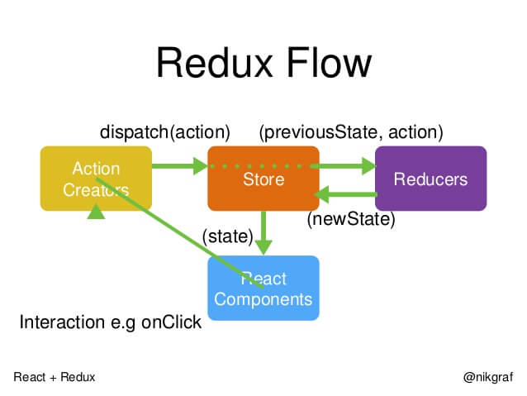
Redux 工作流程
1.首先，用户发出 Action(dispatch)。
2.然后，Store 自动调用 Reducer，并且传入两个参数：当前 State 和收到的 Action。 Reducer 会返回新的 State 。
3. State 一旦有变化，Store 就会调用监听函数subscribe。
4. listener可以通过store.getState()得到当前状态。如果使用的是 React，这时可以触发重新渲染 View。
5. 实例：计数器

Slide 24
React-Redux 的用法—UI组件
1. React-Redux 将所有组件分成两大类：UI 组件（presentational component）和容器组件（container component）。
2. UI 组件有以下几个特征。
只负责 UI 的呈现，不带有任何业务逻辑
没有状态（即不使用this.state这个变量）
所有数据都由参数（this.props）提供
不使用任何 Redux 的 API
需要安装的插件：
npm install --save redux react-redux@5.1.1 react-router-dom@4.3.1 react-router-redux@5.0.0-alpha.8 redux-thunk redux-logger

Slide 25
容器组件
1.容器组件的特征
负责管理数据和业务逻辑，不负责 UI 的呈现
带有内部状态
使用 Redux 的 API
2. UI 组件负责 UI 的呈现，容器组件负责管理数据和逻辑
3.如果一个组件既有 UI 又有业务逻辑， 将它拆分成下面的结构：外面是一个容器组件，里面包了一个UI 组件。前者负责与外部的通信，将数据传给后者，由后者渲染出视图。
4. React-Redux 规定，所有的 UI 组件都由用户提供，容器组件则是由 React-Redux 自动生成。也就是说，用户负责视觉层，状态管理则是全部交给它

Slide 26
connect()
1. connect方法，用于从 UI 组件生成容器组件。connect的意思，就是将这两种组件连起来。
2.为了定义业务逻辑，需要给出下面两方面的信息。
（1）输入逻辑：外部的数据（即state对象）如何转换为 UI 组件的参数
（2）输出逻辑：用户发出的动作如何变为 Action 对象，从 UI 组件传出去。
3. 例：
import { connect } from 'react-redux'
const VisibleTodoList = connect(mapStateToProps, mapDispatchToProps)(TodoList)
4. mapStateToProps()建立一个从（外部的）state对象到（UI 组件的）props对象的映射关系
5. mapDispatchToProps()用来建立 UI 组件的参数到store.dispatch方法的映射

Slide 27
<Provider> 组件
React-Redux 提供Provider组件，可以让容器组件拿到state。
render(
<Provider store={store}>
<App />
</Provider>,
document.getElementById('root')
)
Provider在根组件外面包了一层，这样一来，App的所有子组件就默认都可以拿到state了
实例：计数器改写为有路由方式

Slide 28
React-Router 路由库
使用React-Router的项目，与其他项目没有不同之处，也是使用Provider在Router外面包一层，毕竟Provider的唯一功能就是传入store对象。
例如：
const Root = ({ store }) => (
<Provider store={store}>
<ConnectedRouter>
<Route path="/" component={App} />
</ConnectedRouter>
</Provider>
);
注：react-router-redux 是5.0.0-alpha.8 版本 ConnectedRouter
react-router-redux 是 4.*.* 版本 Router

Slide 29
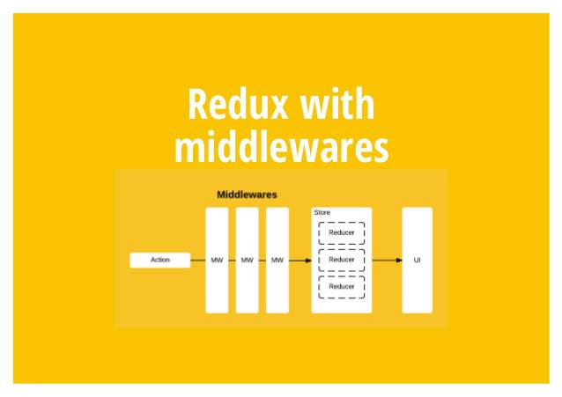
异步操作和中间件
1. redux的异步操作 ：Action 发出以后，Reducer 立即算出 State，这叫做同步；Action 发出以后，过一段时间再执行 Reducer，这就是异步。
2. 如果想要异步操作，需要中间件（middleware）
3. 中间件的形成在那一层比较正常：

Slide 30
中间件的形成
1. 中间件放在那一层比较正常：
Reducer：纯函数，只承担计算 State 的功能，不合适承担其他功能，也承担不了，因为理论上，纯函数不能进行读写操作。
View：与 State 一一对应，可以看作 State 的视觉层，也不合适承担其他功能。
Action：存放数据的对象，即消息的载体，只能被别人操作，自己不能进行任何操作。
2.只有发送 Action 的这个步骤，即store.dispatch()方法，可以添加功能，例：
let next = store.dispatch;
store.dispatch = function dispatchAndLog(action) {
console.log('dispatching', action);
next(action);
console.log('next state', store.getState());
}

Slide 31
中间件的用法
1.常用的中间件都有现成的，只要引用别人写好的模块即可
import { applyMiddleware, createStore } from 'redux';
import logger from 'redux-logger';
const store = createStore(reducer, applyMiddleware(logger));
2. 注意：
createStore方法可以接受整个应用的初始状态作为参数，那样的话，applyMiddleware就是第三个参数了。
中间件的次序有讲究，比如：logger就一定要放在最后，否则输出结果会不正确

Slide 32
异步操作
1.同步操作只要发出一种 Action 即可，异步操作的差别是它要发出三种 Action。
操作发起时的 Action
操作成功时的 Action
操作失败时的 Action
2.异步操作的思路
操作开始时，送出一个 Action，触发 State 更新为"正在操作"状态，View 重新渲染
操作结束后，再送出一个 Action，触发 State 更新为"操作结束"状态，View 再一次重新渲染

Slide 33
中间件
1. redux-thunk
2. redux-promise
这个中间件使得store.dispatch方法可以接受 Promise 对象作为参数。这时，Action Creator 有两种写法。写法一，返回值是一个 Promise 对象。
写法二，Action 对象的payload属性是一个 Promise 对象。这需要从redux-actions模块引入createAction方法，并且写法也要变成下面这样。
例：获取卖座网数据

